Slide 1

ICSC Italian Research Center on High-Performance Computing, Big Data and Quantum Computing
Missione 4 • Istruzione e Ricerca

Slide 2



EnhaNcinG climAte chanGE inforMation for infrastructurE risks and laNd suitability in iTaly
ENGAGEMENT
Letizia Lusito
ICSC Italian Research Center on High-Performance Computing, Big Data and Quantum Computing
Missione 4 • Istruzione e Ricerca
Notes:
l progetto nasce con un obiettivo chiaro: rendere i dati climatici più accurati, accessibili e utili per affrontare le sfide poste dai cambiamenti climatici, in particolare nei settori delle infrastrutture e dell’agricoltura.

Slide 3

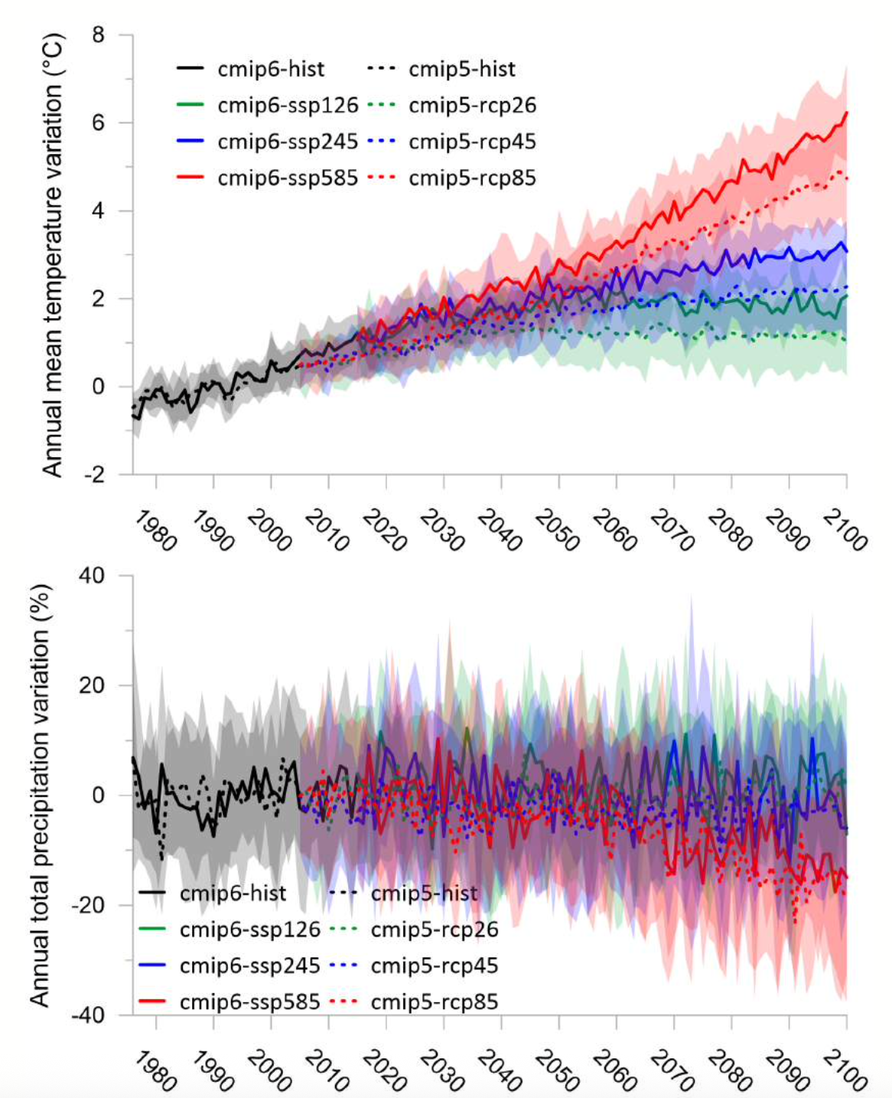
Contesto e Motivazioni
In Italia, le proiezioni climatiche indicano un aumento significativo di frequenza e intensità degli eventi estremi (MIMS, 2022).
L’impatto economico diretto sulle infrastrutture è stimato in 2 miliardi €/anno entro il 2030 e 5 miliardi €/anno entro il 2050, raddoppiando se si considerano gli effetti sistemici.
Anche l’agricoltura risulta fortemente colpita, con il 26% degli impatti globali dovuti a eventi meteorologici estremi e cambiamenti climatici.
Questi fenomeni rendono trasporti, reti energetiche e filiere produttive più vulnerabili, aumentando i rischi per l’economia nazionale.
ENGAGEMENT nasce per rispondere a questa sfida, trasformando la ricerca scientifica in strumenti operativi a supporto della pianificazione e gestione del territorio.
https://www.mit.gov.it/nfsmitgov/files/media/notizia/2022-02/Rapporto_Carraro_Mims.pdf
ICSC Italian Research Center on High-Performance Computing, Big Data and Quantum Computing
Missione 4 • Istruzione e Ricerca

Slide 4





Obiettivi
ENGAGEMENT mira a rafforzare la capacità del Paese di adattarsi ai cambiamenti climatici attraverso cinque obiettivi principali.
Migliorare l’accuratezza dei dati climatici, applicando tecniche avanzate di correzione del bias e di raffinamento spaziale statistico e con modelli di apprendimento automatico.
Valutare i rischi climatici per le infrastrutture critiche, come reti di trasporto ed energia, identificando le aree più esposte.
Analizzare l’idoneità dei suoli agricoli, studiando come le variazioni di temperatura e precipitazioni influenzano le principali colture italiane.
Rendere i risultati accessibili e interattivi attraverso una piattaforma web Teal, che permette di esplorare i dati.
Favorire il dialogo tra scienza, istituzioni e imprese, per trasformare la conoscenza in decisioni concrete.
ICSC Italian Research Center on High-Performance Computing, Big Data and Quantum Computing
Missione 4 • Istruzione e Ricerca

Slide 5
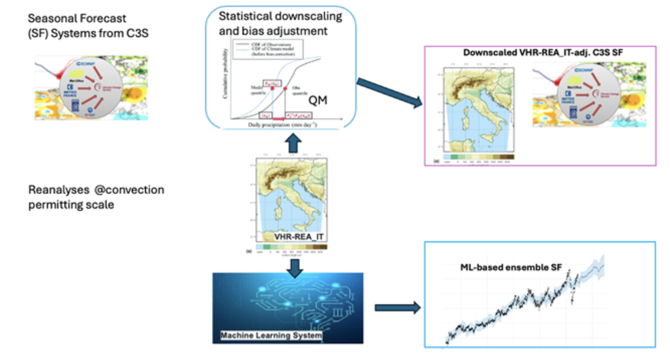
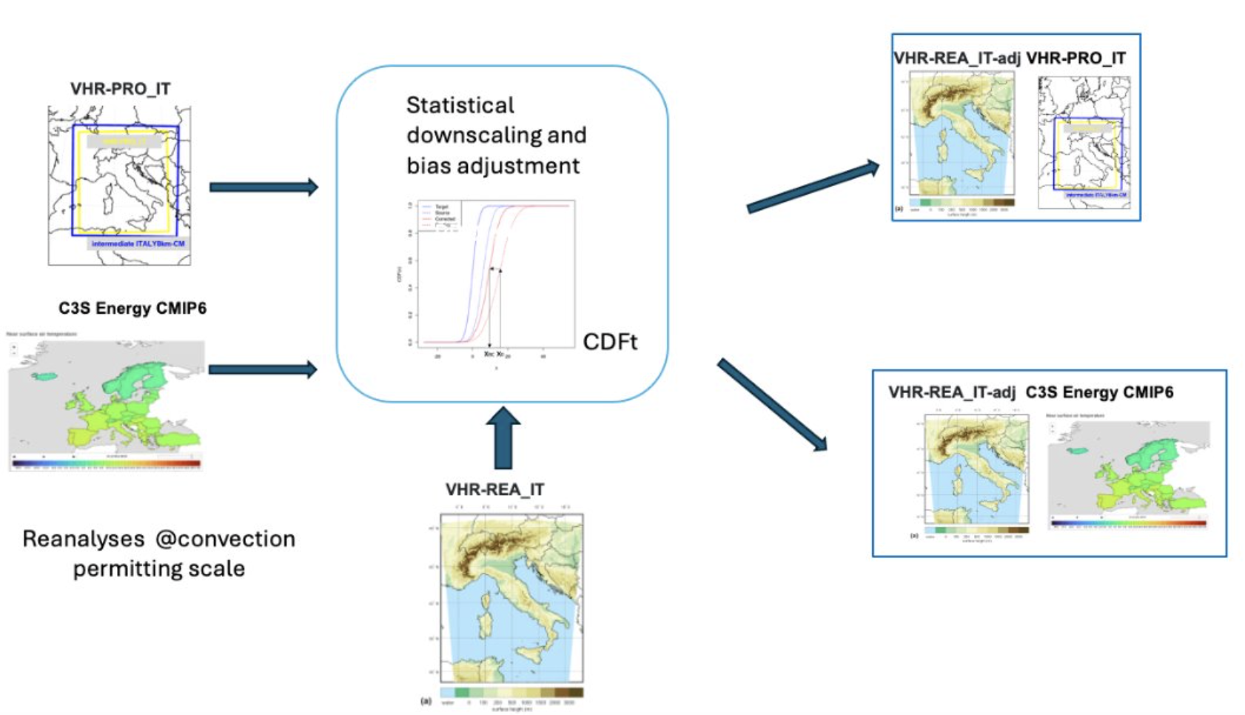
Metodologia e Dati
Il progetto si articola in due filoni principali, che coprono diverse scale temporali.
Il primo, SEAS, riguarda le previsioni stagionali: tecniche statistiche come il Quantile Mapping e algoritmi di machine learning vengono utilizzate per correggere e migliorare le previsioni dei sistemi europei Copernicus.
Il secondo, PROJ, riguarda le proiezioni climatiche di lungo periodo, basate su modelli ad altissima risoluzione (circa 2,2 km) che descrivono il clima futuro dell’Italia con un dettaglio senza precedenti, grazie al metodo di correzione del bias CDFt, usate per calcolare indici climatici estremi alla base del calcolo del rischio.
ICSC Italian Research Center on High-Performance Computing, Big Data and Quantum Computing
Missione 4 • Istruzione e Ricerca

Slide 6
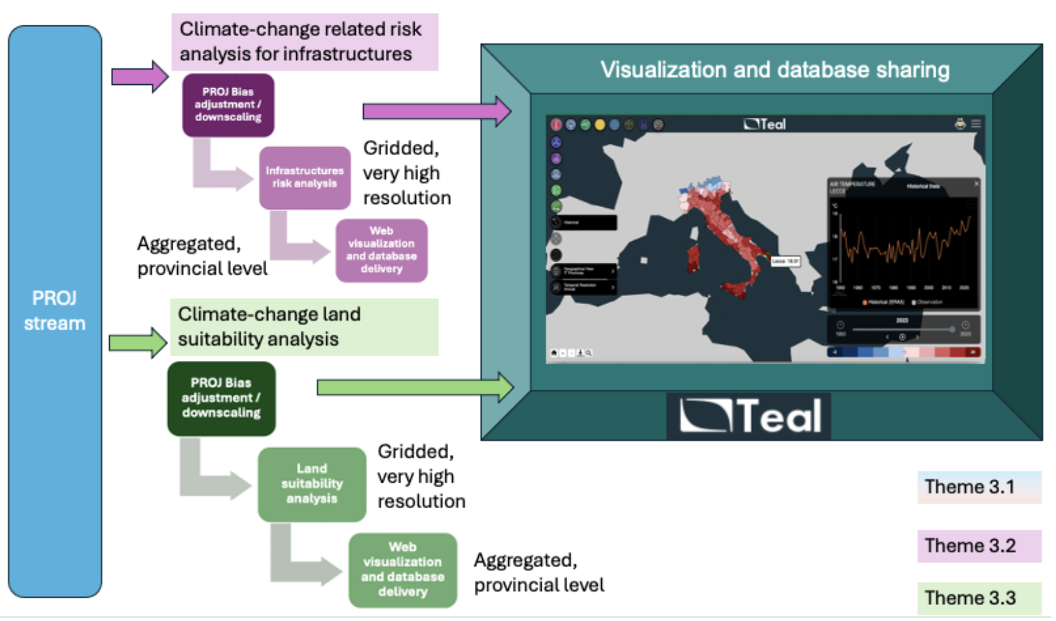
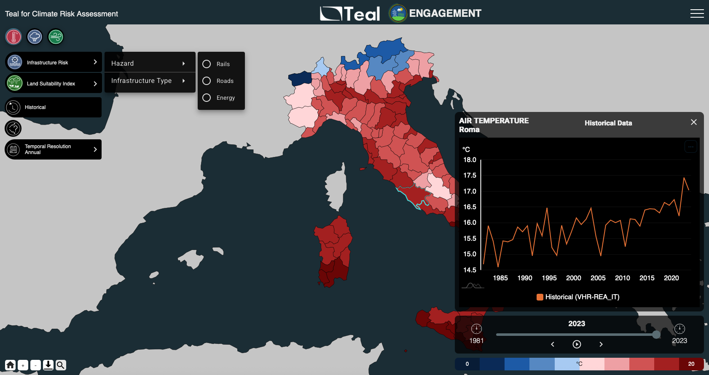
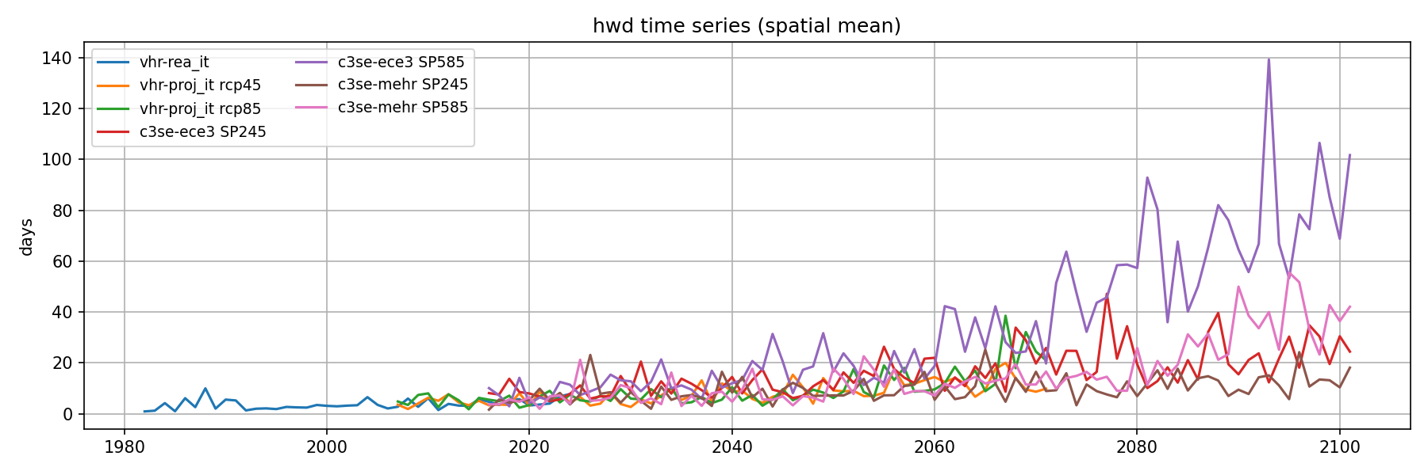
Risultati & Applicazioni
Le informazioni prodotte da ENGAGEMENT vengono trasformate in due applicazioni operative.
La prima è l’Indice di Rischio Climatico per le Infrastrutture (CRI), che integra dati su pericoli, esposizione e vulnerabilità per valutare l’impatto del cambiamento climatico su strade, ferrovie e reti elettriche.
Questo strumento permette di identificare le aree più a rischio e supporta le strategie di adattamento e manutenzione del territorio.
La seconda applicazione è l’Indice di Idoneità del Suolo (LSI), che valuta come le condizioni climatiche influenzeranno la produttività delle principali colture — come mais, grano, soia, riso e vite — nei prossimi decenni.
Tutti i risultati sono integrati nella piattaforma Teal, che rende i dati facilmente esplorabili, trasparenti e consultabili, trasformando la ricerca in un servizio concreto per la società.
Il risultato è un supporto concreto alle politiche agricole e di pianificazione territoriale.
ICSC Italian Research Center on High-Performance Computing, Big Data and Quantum Computing
Missione 4 • Istruzione e Ricerca

Slide 7

Conclusioni e Prossimi Passi
ENGAGEMENT rappresenta un esempio concreto di come la ricerca e la tecnologia possano convergere per affrontare le sfide climatiche.
ENGAGEMENT dimostra come la modellistica climatica, l’HPC e l’intelligenza artificiale possano confluire in soluzioni pratiche per la resilienza e la sostenibilità.
Il progetto conferma il valore della collaborazione all’interno dell’ICSC, dove dati, calcolo ad alte prestazioni e conoscenza scientifica si integrano per produrre innovazione utile al Paese.
Il nostro obiettivo è chiaro: trasformare i dati in decisioni, sostenendo la costruzione di un’Italia più resiliente, sostenibile e consapevole dei propri rischi climatici.
ICSC Italian Research Center on High-Performance Computing, Big Data and Quantum Computing
Missione 4 • Istruzione e Ricerca

Slide 8

Grazie
per
l’attenzione
ICSC Italian Research Center on High-Performance Computing, Big Data and Quantum Computing
Missione 4 • Istruzione e Ricerca

